Slide 1

Ефремов Иван Андреевич гр 2994
Интернет-магазин Sneakerstore

Slide 2






Использованные технологии

Slide 3
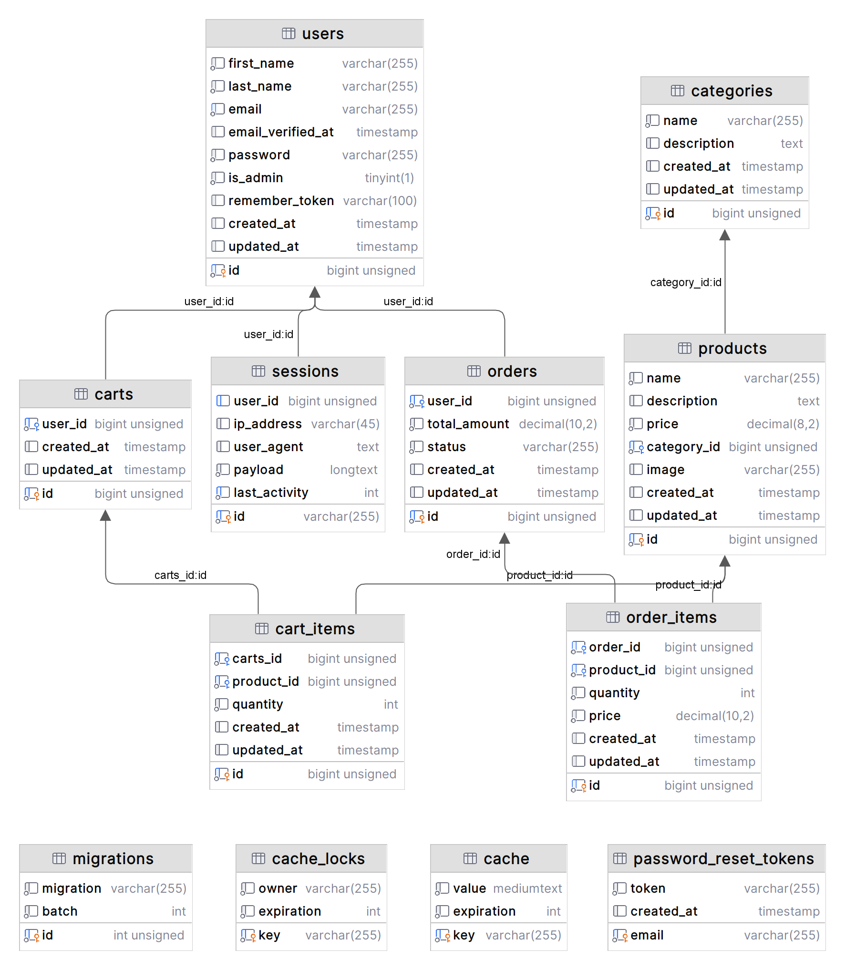
Модель базы данных

Slide 4
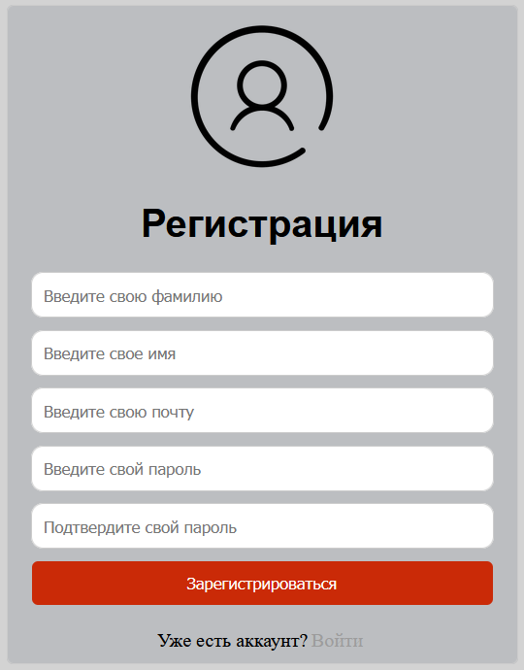
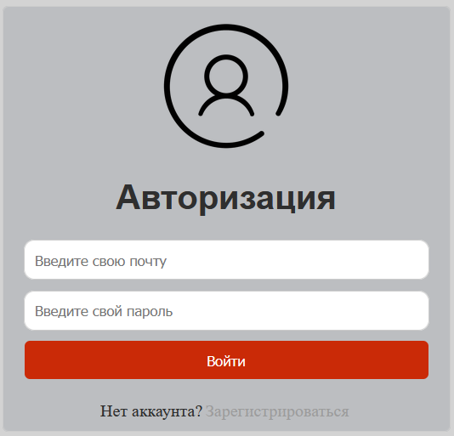
Разработка интерфейса

Slide 5
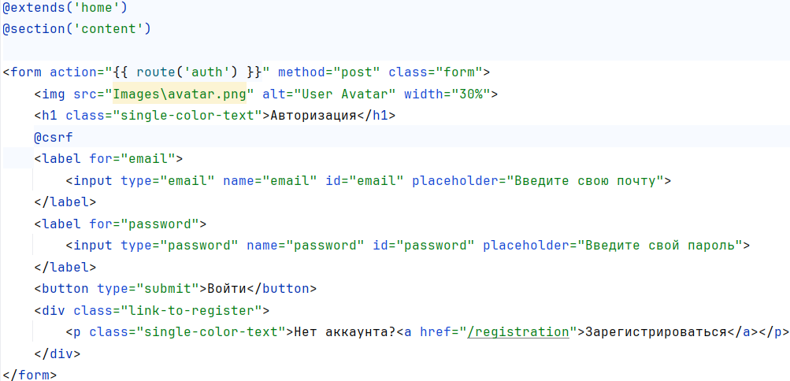
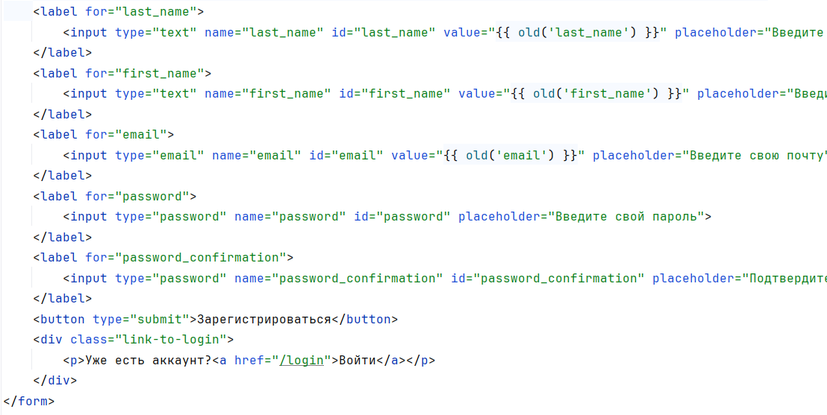

Slide 6
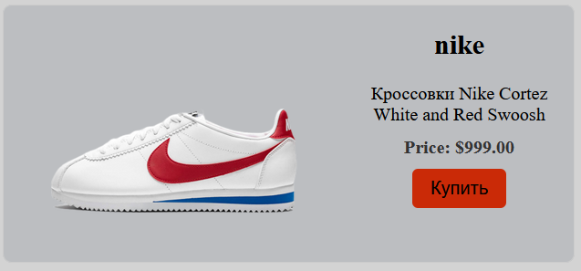

Slide 7
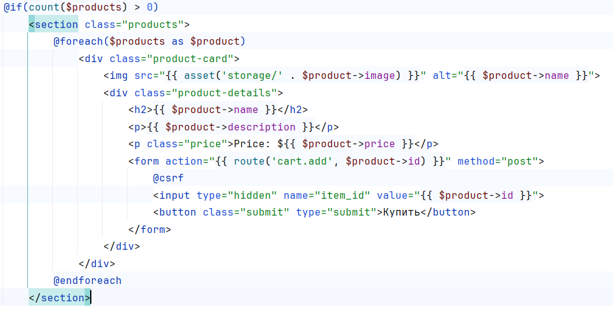

Slide 8
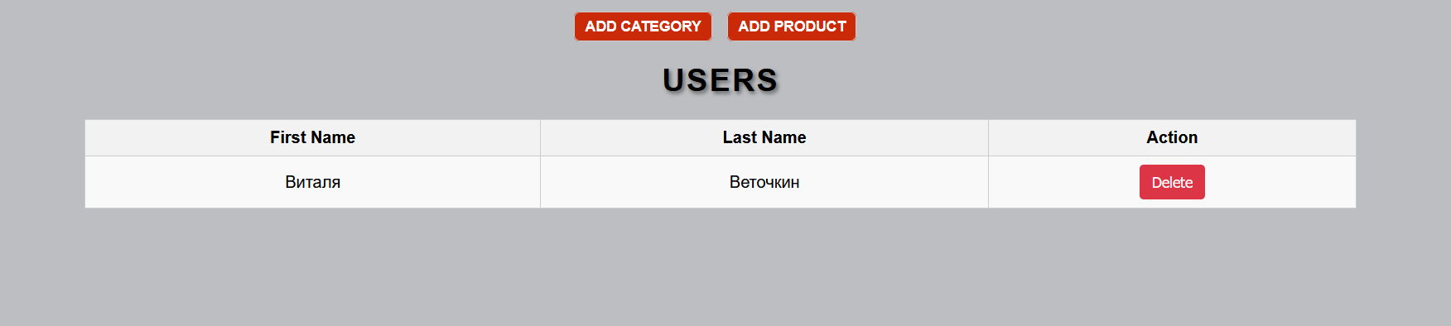
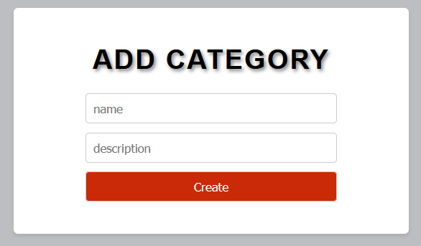
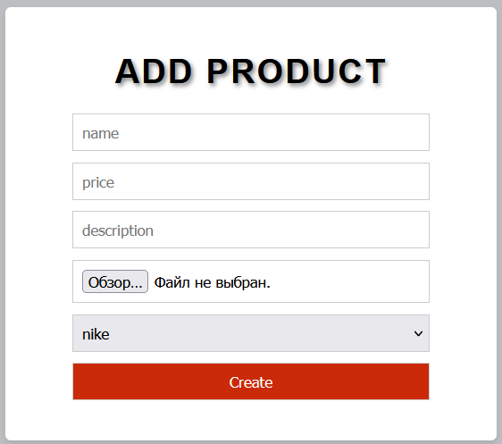

Slide 9
class ProductController extends Controller { public function index() { $categories = Category::all(); $products = Product::all(); return view('products', compact('categories', 'products')); } public function filterByCategory(Request $request) { $categories = Category::all(); $selectedCategory = $request->input('category'); $product_id = Product::find($request->input('product_id')); if ($selectedCategory) { $category = Category::where('name', $selectedCategory)->first(); $products = $category->products; } else { $products = []; } return view('products', compact('categories', 'products', 'product_id')); } public function create() { if (auth()->user()->is_admin) { $categories = Category::all(); return view('admin.products.create', compact('categories')); } else { abort(403); } } public function create_category() { if(auth()->user()->is_admin) { return view('admin.products.create_category'); }else{ abort(403); } }
public function store(Request $request) { if (auth()->user()->is_admin) { $request->validate([ 'name' => 'required', 'price' => 'required', 'description' => 'required', 'category_id' => 'required', 'image' => 'required|image|mimes:jpeg,png,jpg,gif,svg|max:2048', ]); $product = new Product(); $product->name = $request->input('name'); $product->price = $request->input('price'); $product->description = $request->input('description'); $product->category_id = $request->input('category_id'); $product->image = $this->uploadPhoto($request); $product->save(); return back()->with('success', 'Product created successfully.'); } } public function uploadPhoto($request) { $path = $request->file('image')->store('products', 'public'); return $path; } public function storeCategory(Request $request) { if (auth()->user()->is_admin) { $request->validate([ 'name' => 'required|unique:categories', ]); $category = new Category(); $category->name = $request->input('name'); $category->description = $request->input('description'); $category->save(); return back()->with('success', 'Category created successfully.'); } } }

Slide 10
Заключение
В результате прохождения курсового проектирования, мною были приобретены и отточены практические навыки программирования. Данная работа включала в себя решение почти всех поставленных задач, начиная от знакомства с предметной областью и заканчивая разработкой самого сайта. На этапе проектирования был успешно создан сайт с использованием средств программы PHPStorm.

